Slide 1
Применение настольной игры «Мачи Коро» для формирования финансовой грамотности
Максимова Евгения Михайловна
учитель начальных классов
МАОУ СШ №81

Slide 2
Технология - эдьютеймент
Игровое обучение – учит и совершенствует навык в рамках конкретной игры.

Slide 3
Финансовая грамотность (составляющая функциональной грамотности)
Финансовая грамотность (англ. Financial literacy) — сочетание осведомленности, знаний, навыков, установок и поведения, связанных с финансами и необходимых для принятия разумных финансовых решений, а также достижения личного финансового благополучия.

Slide 4
Настольная игра "Мачи Коро" – игра для 2-5 игроков, которые хотят окунуться в уютную Японию. Вы берёте на себя роль мэра маленького, но амбициозного городка. Как мэр, который любит свой город, вы хотите его процветания и развития. Стройте закусочные и аэропорты, украшайте улочки садами и достопримечательностями, а результат не заставит себя долго ждать. Но не забывайте, что близлежащие городки тоже не стоят на месте, и вам предстоит вступить в нешуточную борьбу за право провозгласить свой город лучшим!

Slide 5
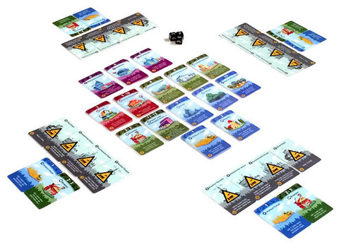
Правила игры https://www.mosigra.ru/Face/Show/machi_koro/rules

Slide 6
Когда и как играть:
Организация во время урока:
Варианты: группы по 10-12 человек с одним комплектом игры – играют парами
Группы по 5 человек с одним комплектом игры – каждый сам за себя
Время игры: 40 минут - при условии, что дети уже знакомы с правилами
В ГПД – так же
На кружке ДО – так же

Slide 7
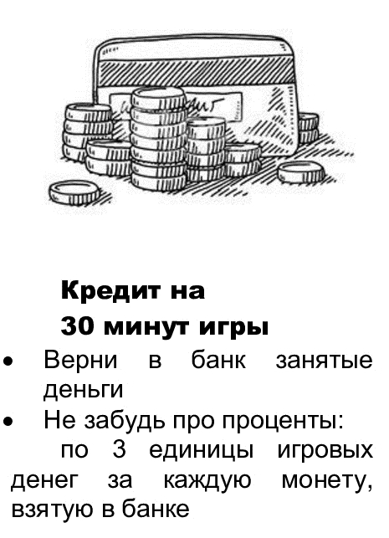
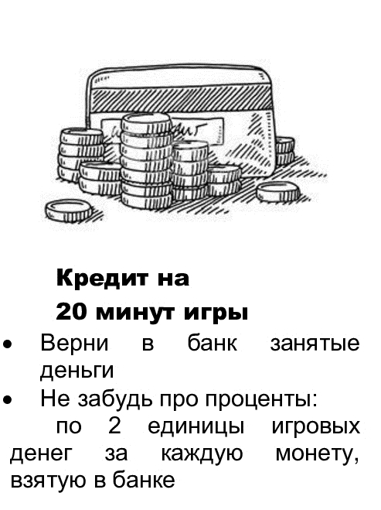
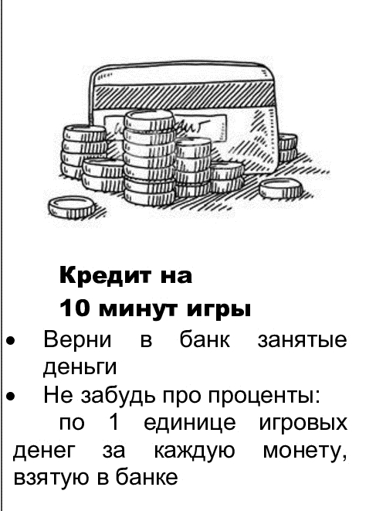
Моя доработка
В игре совершенно отсутствует понятие кредитования, а для России на сегодняшний деть эта тема очень актуальна. Решение: новые карточки.
Каждый игрок, взявший кредит, устанавливает таймер , чтобы не забыть о сроке выплаты. Выплата производится по истечении всего времени или досрочно (на более выгодных условиях).

Slide 8
О чем думают дети в процессе игры:
Деньги не появляются ниоткуда – их нужно заработать
Чтобы выиграть, недостаточно много зарабатывать – нужна стратегия
Сначала накопить, а потом купить, бывает выгоднее, чем наоборот – нужно научиться ждать
Кредиты, оказывается, нужно отдавать, да ещё с процентами
Друзьям иногда приходится делать выбор между бизнесом и отношениями – что выберу я?

Slide 9
Подсказка
Вы можете добавить в игру карточки, которые посчитаете целесообразными.
Или придумать свою игру на основе этой.
Творческих успехов!

